Slide 1
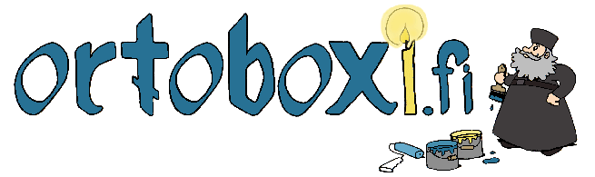
MAAILMAN LUOMINEN
Muistiinpanot 9. luokan oppikirjan 2. kappaleeseen
(Stefan Holm: Kirkon jäsenenä)
Kuvat: www.ortoboxi.fi

Slide 2
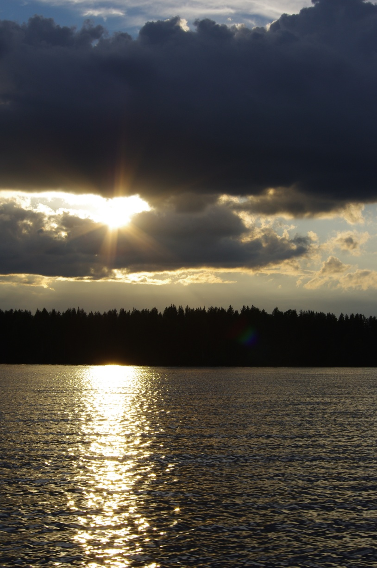
MAAILMAN SYNTY
Maailman synty on kiinnostanut ihmisiä kaikkina aikoina.
Mistä kaikki on saanut alkunsa?
Uskonnot vastaavat kysymykseen.

Slide 3
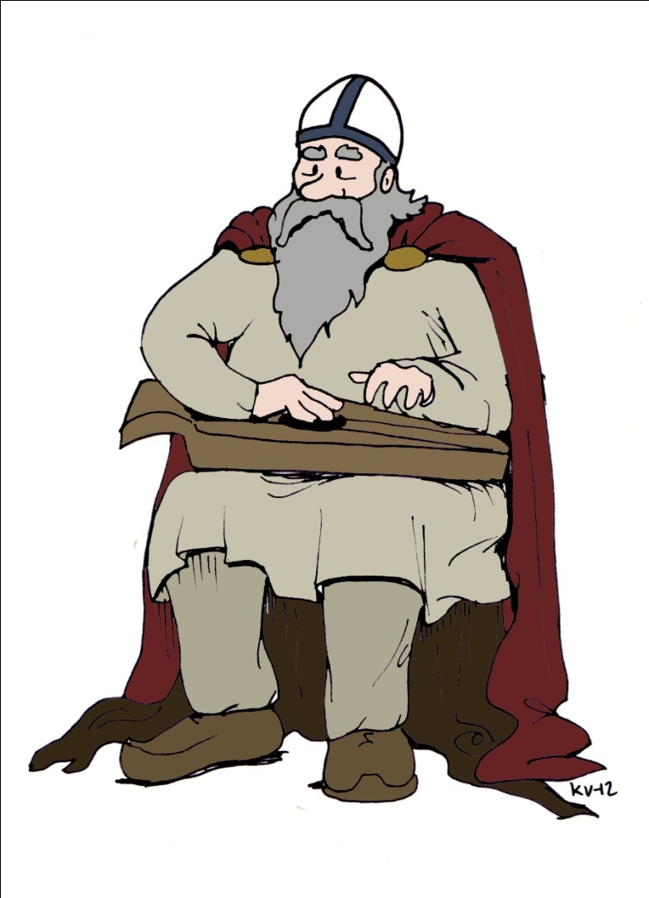
Maailman synty Kalevalassa
Tuo sotka, sorea lintu,
liiteleikse, laateleikse.
Keksi polven veen emosen
sinerväisellä selällä;
luuli heinämättähäksi,
tuoreheksi turpeheksi.
Lentelevi, liitelevi,
päähän polven laskeuvi.
Siihen laativi pesänsä,
muni kultaiset munansa:
kuusi kultaista munoa,
rautamunan seitsemännen.
Alkoi hautoa munia,
päätä polven lämmitellä.
Hautoi päivän, hautoi toisen,
hautoi kohta kolmannenki.
Jopa tuosta veen emonen,
veen emonen, ilman impi,
tuntevi tulistuvaksi,
hipiänsä hiiltyväksi;
luuli polvensa palavan,
kaikki suonensa sulavan.
Vavahutti polveansa,
järkytti jäseniänsä:
munat vierähti vetehen,
meren aaltohon ajaikse;
karskahti munat muruiksi,
katkieli kappaleiksi.
Ei munat mutahan joua,
siepalehet veen sekahan.
Muuttuivat murut hyviksi,
kappalehet kaunoisiksi:
munasen alainen puoli
alaiseksi maaemäksi,
munasen yläinen puoli
yläiseksi taivahaksi;
yläpuoli ruskeaista
päivöseksi paistamahan,
yläpuoli valkeaista,
se kuuksi kumottamahan;
mi munassa kirjavaista,
ne tähiksi taivahalle,
mi munassa mustukaista,
nepä ilman pilvilöiksi.

Slide 4
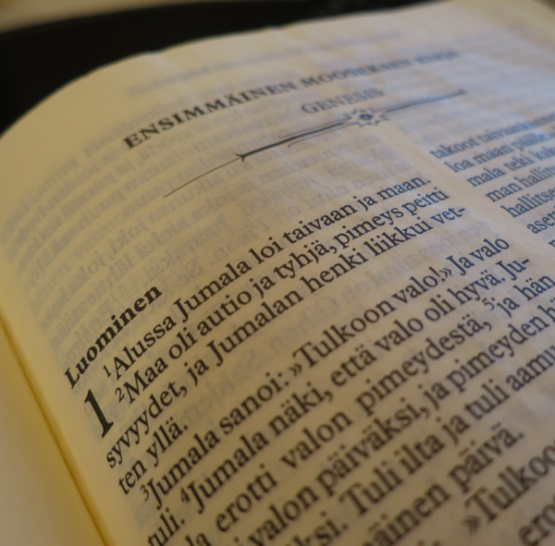
MAAILMAN SYNTY RAAMATUSSA
Raamattu alkaa luomiskertomuksella: Alussa Jumala loi…
(1. Moos. 1:1-2:3)
Kertomuksia on kaksi.
Ensimmäinen keskittyy maailman luomiseen.
Toinen kuvaa tarkasti ihmisen luomisen.

Slide 5
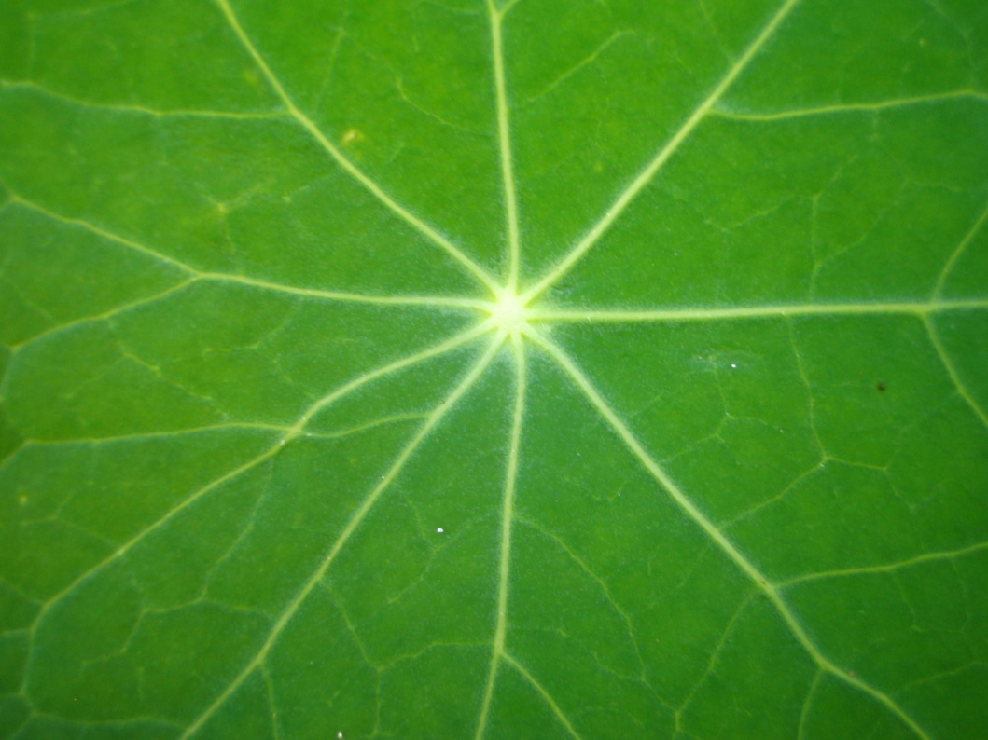
TIETEELLINEN KÄSITYS
Alkuräjähdys:
8-12 miljardia vuotta sitten
Maapallon ikä:
4-5 miljardia vuotta
Elämä (1. solu):
2 miljardia vuotta.
Ihminen:
100 000-200 000 v.

Slide 6
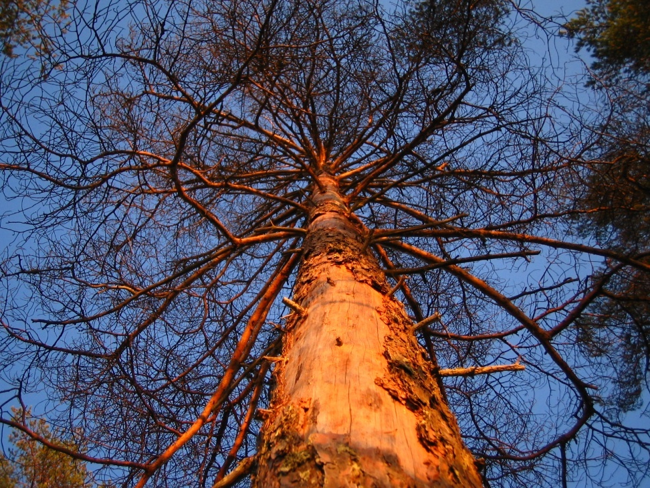
TIEDE JA RAAMATTU
Raamattu ei ole biologian tai fysiikan oppikirja.
Erona mm. luominen kuudessa päivässä.
Mutta: ”Tuhat vuotta on sinulle kuin yksi päivä..” (Psalmi 90:4)

Slide 7
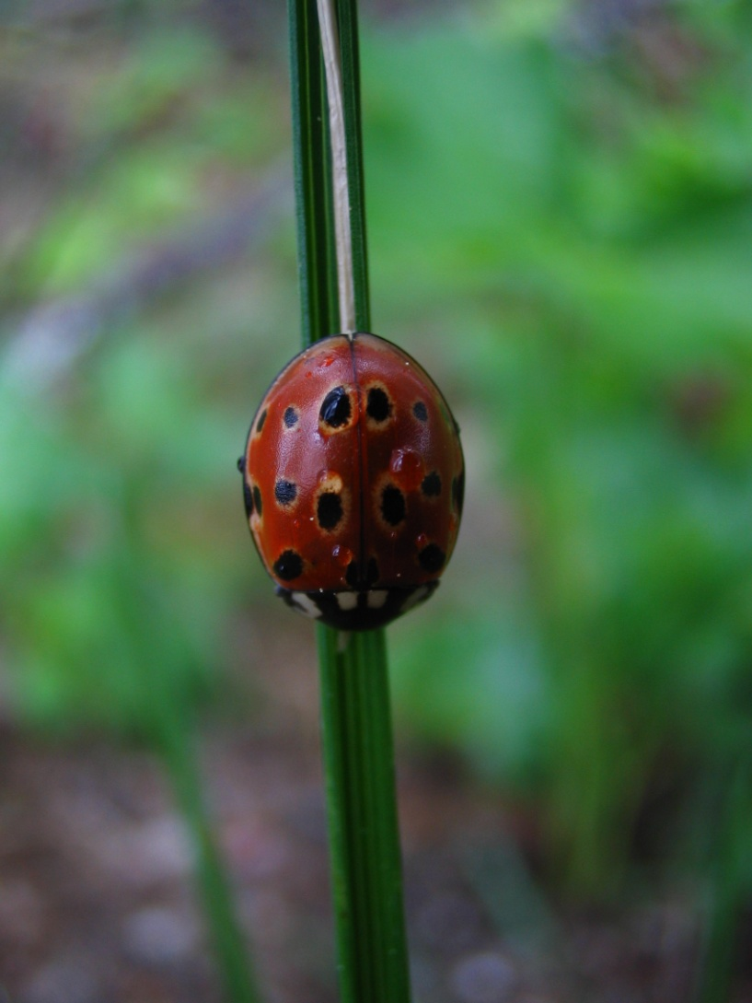
TIEDE JA RAAMATTTU
Yhteneväisyyksiäkin on:
  Alkuräjähdys/tyhjästä luominen
  Samankaltainen järjestys
  Ihminen on uusi tulokas
  Tiede ei pysty selittämään
  alkuräjähdyksen syytä.

Slide 8
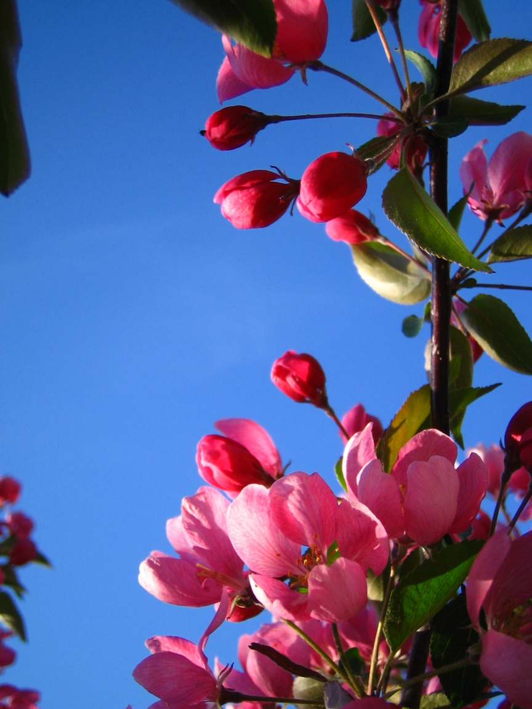
MIKSI JUMALA LOI MAAILMAN?
Jumala on rakkaus.
Rakkaus on toimintaa, joka suuntautuu persoonasta ulospäin.
Jumala loi maailman ja ihmiset voidakseen rakastaa meitä.

Slide 9
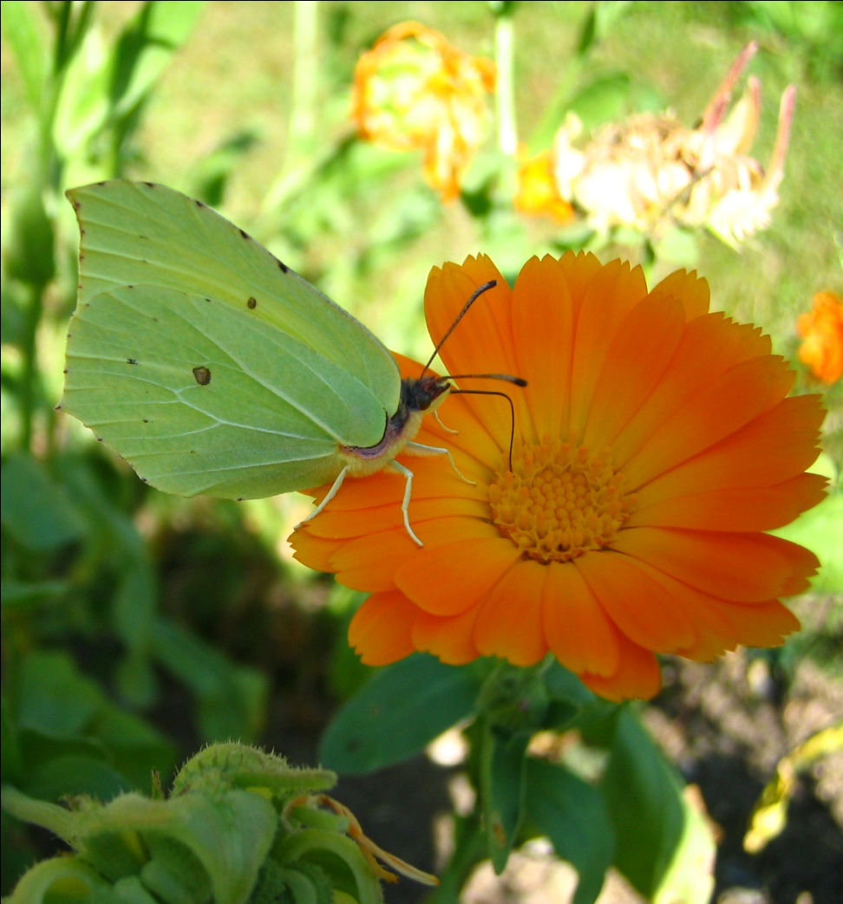
OLEMISEN ALKAMINEN
Luominen = olemisen alkaminen.
Ennen ei ollut muuta kuin Jumala.
Maailma on syntynyt Jumalan tahdosta.

Slide 10
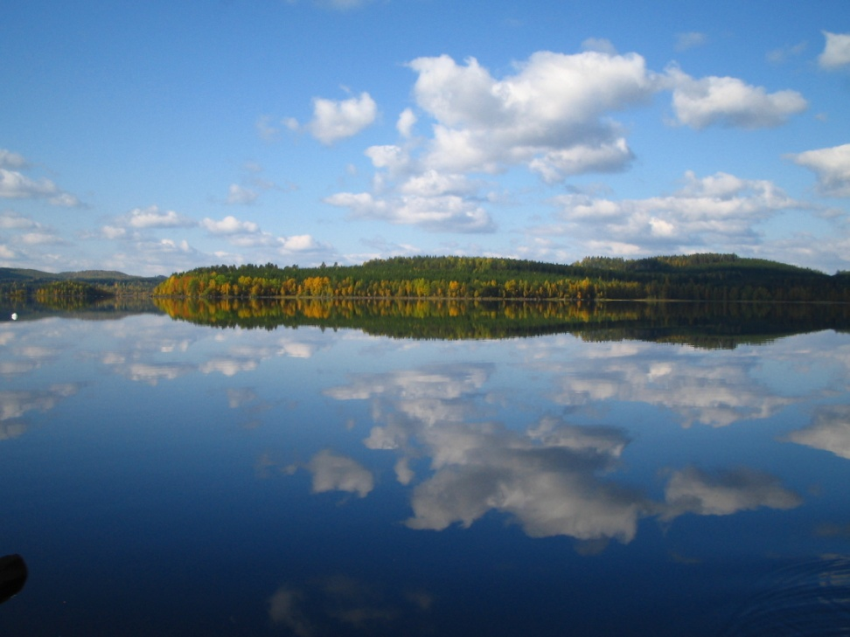
OPPI LUOMISESTA
Lyhyimmillään opetuksen löytää uskontunnustuksesta:
”Uskon yhteen Jumalaan, kaikkivaltiaaseen Isään, taivaan ja maan, kaiken näkyvän ja näkymättömän Luojaan.”

Slide 11
Erilaisia näkemyksiä elämän synnystä ja kehityksestä
Neodarwinismi: Biologisen maailman hidas kehittyminen alkusolusta nykyiseen monimuotoisuuteen mutaatioiden ja valinnan seurauksena.
Punktualismi: Nopea kehitys pienissä reunapopulaatioissa. Teoria pyrkii selittämään hitaan kehityksen todisteiden puuttumisen fossiiliaineistossa.
Neutraaliteoria: Evoluutiota ei ohjaa valinta vaan täysin sattumanvaraiset mekanismit.
Panspermia: Elämä on tullut ulkoavaruudesta, koska se on liian monimutkaista syntyäkseen maapallolla kemiallisten prosessien seurauksena.
Kreationismi: Raamatun luomiskertomukseen kirjaimellisesti uskova suuntaus. Biologinen maailma on luotu suhteellisen vähän aikaa sitten nopeasti ja valmiina. Vedenpaisumus selittää oleelliset geologiset tapahtumat.
Intelligent Design: Älyllinen suunnittelu luonnossa on havaittavissa tieteellisin menetelmin. Näkemys ei ota kantaa siihen, kuka suunnittelija on.

